Slide 1
BRÜGGER KONCEPT ŠKOLA ZAD
Mgr. Marie krejčová

Slide 2
BRÜGGER KONCEPT (BK)
Diagnostický a terapeutický koncept vyvinutý na základě pozorování dr. Aloisem Brüggerem
Základní myšlenka:
Působením patologicky změněné aferentní signalizace dochází v pohybové soustavě ke vzniku reflektorických ochranných mechanismů (tzv. nociceptivní somatomotorický blokující efekt), dochází k vyvolání ochranných reakcí, následně změnám fyziologických průběhů pohybů & držení - celková neekonomičnost pohybu.
Cílem terapie je eliminace patologicky změněných aferentních signalizací & snaha o dosažení vzpřímeného držení těla.

Slide 3
VZPŘÍMENÉ DRŽENÍ TĚLA DLE BRÜGGERA
Charakterizováno přítomností thoracolumbální lordózy od os sacrum až po Th5.
Chápe jako globální pohybový vzor
Protiklad sternosymfyzálního zátěžového držení
Harmonické protažení 2 proti sobě jdoucích lordotických úseků: thoracolumbálního (od sacra po Th5) & cervicokraniálního (od Th5 kraniálně)
Tzv. velká diagonální smyčka (6 skupin svalů): svaly zvedající hrudník, ZR-ory RAK, fixátory lopatky, břišní svaly, svaly klopící pánev vpřed, funkční třmen nohy.
Svaly jako smyčky, které spolupracují

Slide 4
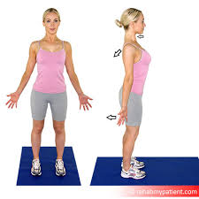
VZPŘÍMENÉ DRŽENÍ TĚLA DLE BRÜGGERA

Slide 5
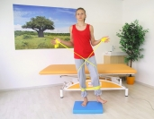
PŘÍKLADY CVIČENÍ S THERABANDEM

Slide 6
DIAGNOSTIKA cílem je zhodnocení patologických aferentních vlivů & určení tzv. Rušivých faktorů

Slide 7
DIAGNOSTIKA
Anamnéza: detailně hodnoceny ADL, zhodnocení domácího & pracovního prostředí
Aspekce: perzistující otoky, pchch prokrvení, jizvy... Stres?
Funkční vyšetření: třístupňová škála
Hodnocení habituálního držení: klopení pánve vpřed, zvedání hrudníku & protažení šíje, postavení v ostatních segmentech
Hodnocení korigovaného držení
Srovnání obou hodnocení ukazuje na velikost funkční pch + 1. kritérium prognózy

Slide 8
INDIKACE
FUNKČNÍ ONEMOCNĚNÍ HYBNÉHO SYSTÉMU
NEUROLOGICKÁ ONEMOCNĚNÍ
Centrální léze
Parkinsonova nemoc
ORTOPEDICKÁ ONEMOCNĚNÍ
Skoliózy

Slide 9
ZÁKLADNÍ PRVKY TERAPEUTICKÉHO POSTUPU
Korekce držení těla
Přípravná opatření
Pasivní terapeutické postupy
Horká role
Neurologické kontrakční postupy
Aktivní terapeutické postupy
Agisticko-excentrické kontrakční postupy
Cvičení s therabandem
Activities of daily living
Základní (aktivní) cviky
Terapeutická chůze dle Brüggera

Slide 10
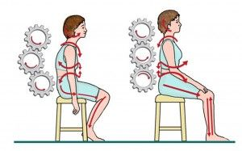
KOREKCE DRŽENÍ TĚLA
Instrukce o správném držení těla
Model 3 ozubených kol reprezentující 3 základní pohyby: klopení pánve vpřed, zvednutí hrudníku, protažení šíje
Thoracolumbální lordóza: protažená od os sacrum po Th5
Možné vlivy končetin na držení těla

Slide 11
PŘÍPRAVNÁ OPATŘENÍ
Polohování ve vzpřímeném držení těla + speciální tepelné aplikátory (fango obklady, 65 °C) kladené na 4 klíčové oblasti:
sternokostální skloubení
extenzory šíje
bederní páteř
oblast symfýzy
adduktory stehen
Zejména relaxační účinek

Slide 12
PASIVNÍ TERAPEUTICKÉ POSTUPY
Horká role pro ovlivnění edémů v důsledku opakujících se pohybů (tzv. Obolenskaja-Goljanitzki efekt = OGE), případně v kombinaci s příčnou masáží
Neurologické kontrakční postupy: rychlé, chvějivé pohyby

Slide 13
AKTIVNÍ TERAPEUTICKÉ POSTUPY
AEK: pro zlepšení funkčního svalového synergismu agonistů & antagonistů
Cvičení s therabandem: forma autoterapie, střídavá excentrická & koncentrická kontrakce
ADL: nácvik všedních denních činností s integrací SDT
Terapeutická chůze dle Brüggera: ovlivnění globálních pohybových vzorců

Slide 14
KOREKCE SEDU DLE BRÜGGERA S VYUŽITÍM THERABANDU
KONEČNÁ POLOHA
VÝCHOZÍ POLOHA
pohodlný sed s rukama volně podél těla
Navinutí Therabandu:
Posadit se na střed Therabandu.
Uchopit konce Therabandu a překřížit je na zádech.
Pruhy Therabandu dále položit přes ramena.
Nyní Theraband překřížit na hrudníku ve výši hrudní kosti.
Theraband uvést do lehkého tahu vpřed a dolů.
Nakonec Theraband zafixovat tím, že se volné konce vloží pod stehna a přisednout je.
Theraband vyvolává lehký tah na trup ve směru ohnutí vpřed.
Napřímit se proti odporu Therabandu.
Lehce naklopit pánev vpřed (sed na sedacích hrbolech).
Napřímit se v oblasti hrudníku.
Pohodlně a stabilně roznožit dolní končetiny, tak aby bérce směřovali kolmo k zemi.
Snažit se udržet tříbodou oporu (pata, palcový a malíkový kloub). Udržet toto nastavení po dobu několika vteřin.
Povolit trup ze vzpřímeného do pohodlného sedu.

Slide 15
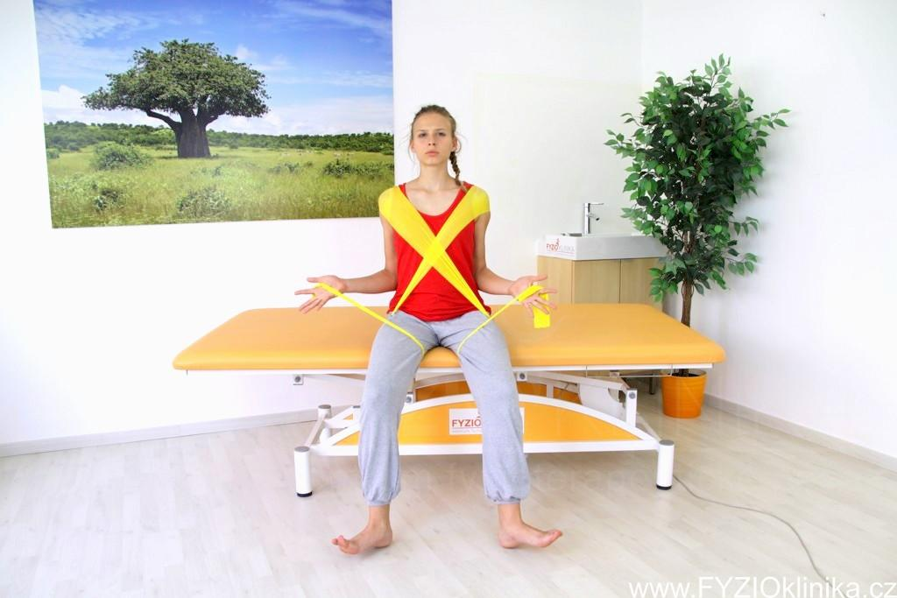
AKTIVACE SVALŮ PRO VZPŘÍMENÉ DRŽENÍ TĚLA POMOCÍ THERABANDU
VÝCHOZÍ POLOHA
KONEČNÁ POLOHA
Navinutí Therabandu:
přesně uprostřed Theraband přisednout.
vést křížem přes přední stranu trupu k protilehlým ramenům
uvolněně se posaďit, nohy nechat volně viset.
S nádechem se pokusit napřímit v sedu tak, aby se napínala posilovací guma na trupu.
Udržet lokty u těla a předloktí rozevírat směrem od těla (dlaně směřují ke stropu), guma se napíná
Přitáhnout špičky nohou a vytočit směrem ven (paty naopak dovnitř), lehce natáhnout kolena.
Několikrát zopakovat (5-8x).
Pravidelně dýchat.

Slide 16
PŘÍPRAVA HORKÉ ROLE NA AKUTNÍ BLOKÁDY PÁTEŘE

Slide 17
APLIKACE HORKÉ ROLE NA HRUDNÍ PÁTEŘ A ŽEBRA PŘI AKUTNÍ BLOKÁDĚ

Slide 18
Pojem škola zad = Back school

Slide 19
Back school
je preventivní koncepcí boje s bolestí v pohybové soustavě
Systematizuje metody pro minimalizování & prevenci algické symptomatologie.
Prostředky:
Informace
Cvičení
Vypracování zásad chování ke svému tělu při ADL
Cílem je edukace optimalizace pohybu v různých zátěžových situacích.
objasňuje vznik bolestí v hybné soustavě
systematizuje metody, které mají od obtíží pomoci trvale
popisuje zásady chování se ke svému tělu v nejčastějších denních situacích
popisuje vhodné x nevhodné zátěžové polohy
doporučuje vhodné cvičení

Slide 20
INDIKACE ŠKOLY ZAD
Pacienti s chybnými pohybovými návyky
FPPS
U pacientů se strukturálními poruchami s přetrvávajícími neekonomickými pohybovými návyky
Pro pacienty ohrožených statickým či dynamickým přetěžováním pohybového ústrojí
Hypermobilní jedinci

Slide 21
KONTRAINDIKACE ŠKOLY ZAD
Pacienti s akutními bolestmi
Poruchy CNS, kdy je ovlivněno řízení hybnosti (RS,…)
Aktivně nespolupracující jedinci

Slide 22
PODMÍNKY ÚSPĚCHU ŠKOLY ZAD
Edukace optimalizace pohybu (ekonomičnost pohybu)
Edukace správných poloh. "Poloha následuje pohyb jako stín."
Nutnost dobré vstupní informace k provedení KVALITNÍHO pohybu
Nutnost svalové koordinace & dobré řízení mozkem (nižší svalová unavitelnost, lepší aktivní relaxace, menší nocicepce)

Slide 23
BOLEST - VÝRAZ OCHRANNÉ REAKCE ORGANISMU
neekonomické zatěžování
chybné pohybové stereotypy
bolest
otupení bolesti farmaky
další přetížení struktury
bolest
přechod funkční poruchy do strukturální

Slide 24
OPTIMALIZACE POHYBU
Pohyb vykonávaný tak, abychom udrželi zatížení organismu v mezích, kdy toto zatížení nepovede k jeho trvalému poškození = ekonomizace zatěžování v kloubně svalové jednotce
Co nejmenší energie nutná k provedení pohybu či zaujetí statické zátěžové polohy
Vyhýbat se opakovaným stereotypním pohybům: dochází ke svalové únavě & poškození hybného systému

Slide 25
METODIKA ŠKOLY ZAD - VÝZNAM AFERENCE
Uvědomování si vlastního těla: autodiagnostika svalového napětí v různých posturálně zatěžujících situacích.
Svalová hygiena: protažení zkrácených svalů.
Navození rozumné svalové rovnováhy a vzpřímení těla:
Ovlivnění propriocepce: kupř. balanční plochy
Ovlivnění dýchacích stereotypů: brániční dýchání
Trénink nejčastějších pohybových návyků: sed, vstávání ze sedu, z lehu, předklon, zvedání a přenášení břemene, práce ve stoji a sedu, chůze...
Metody zvládnutí stresu

Slide 26
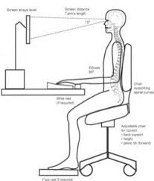
ODLEHČUJÍCÍ BRUGGERŮV SED
Iniciálně protažení zkrácených svalů
Mírný sklon sedací plochy vpřed (klopení pánve vpřed - prodloužení sternosymfyziární distance, protažení břišních svalů + břišní dýchání)
Klouby kyčelní výše než klouby kolenní
Paty pod koleny
Abdukce v kyčlích 45 °
Osa chodidel v ose stehen
Korekce postavení hlavy
Upravení držení RAK do lehké ZR
Dynamicky měnit postavení pánve, protahovat šíji

Slide 27
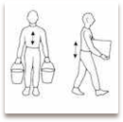
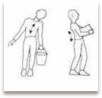
STRUČNÉ ZÁKLADY BIOMECHANIKY
Princip biomechaniky je správně zatěžovat hybný systém a nepřetěžovat ho.
Typy zatěžování jsou:
1) v ose – vzniká zátěží v ose páteře tlakem a tahem, na ploténku je to rovnoměrně rozložené (nehrozí poškození). Síla je rovnoměrně rozložena.
2) v ohybu – je škodlivější, protože tlak není všude stejný. Asymetrickým zatěžováním vzniká škodlivé napětí v ohybu s možným poškozením struktur.

Slide 28
STRUČNÉ ZÁKLADY BIOMECHANIKY
Odstranění problému:
1.) stejné zatížení na druhé straně (např. nákup do 2 tašek)
2.) vyvážení tahem na druhé straně (např. vzpřímení trupu aktivací svalů vzpřimovačů trupu)
3.) podepřením zatížené strany (např. podepřením hlavy při práci vsedě, podepřením rukou o stehno při práci v předklonu na zahrádce, podepřením jednou rukou o okraj vany při jejím čištění apod.)

Slide 29
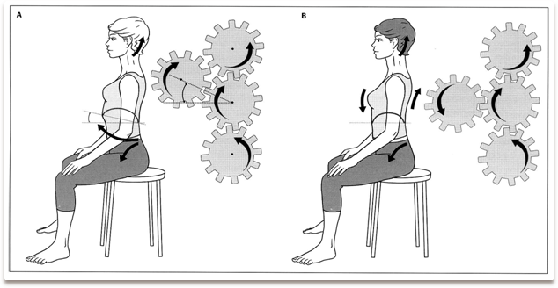
SPRÁVNÉ DRŽENÍ TĚLA V SEDU
A = Brügger koncept (při napřímené páteři doporučuje zvednutí hrudního koše)
B = Kolář (napřímení Th páteřev max. kaudálním postavení hrudníku)

Slide 30
Vstávání z postele

Slide 31
MOŽNOSTI SPRÁVNÉHO SEDU

Slide 32
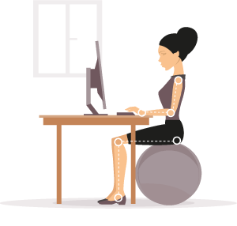
Možnosti správného sedu

Slide 33
MOŽNOSTI SPRÁVNÉHO SEDU

Slide 34
MOŽNOSTI SPRÁVNÉHO SEDU

Slide 35
STOJ & SED

Slide 36
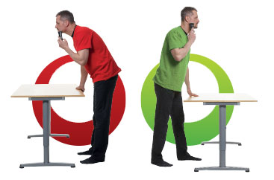
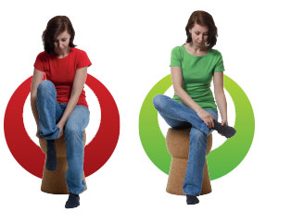
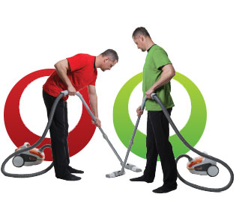
Pracovní stereotypy

Slide 37
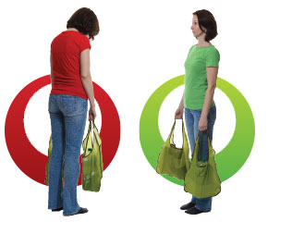
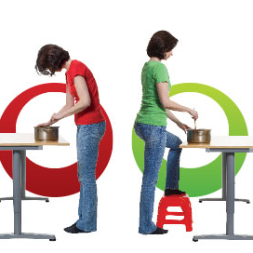
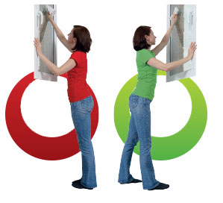
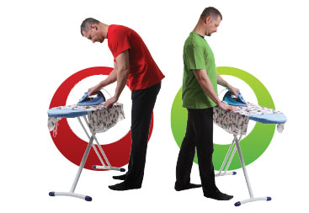
Pracovní stereotypy

Slide 38
LITERATURA
https://www.fyzioklinika.cz/navody-na-cviceni/aktivace-svalu-pro-vzprimene-drzeni-tela-pomoci-therabandu
https://www.youtube.com/watch?v=1TQJXVVxdAU
https://www.youtube.com/watch?v=JBMOMgCqW04
https://www.bezbolestizad.cz/skola-zad/
Rašev, E. Škola zad. Praha: Direkta s. ISBN
Kolář, P. et al., Rehabilitace v klinické praxi. Praha: Galén s. ISBN
Palanová, P. Škola zad. Přednáška, dostupné na: https://slideplayer.cz/slide/2591933/

Slide 39
DĚKUJI ZA POZORNOST!

